Slide 1

Soutenance de projet Diplôme préparé : Licence 2023-2024
Soutenants : Naël EMBARKI – Julien GAUTHIER - Théo HUMBERT
Enseignant tuteur: M. Julien BERNARD

Slide 2
Contextualisation
// Présenter le projet ainsi que ses enjeux
// Préciser la durée de développement

Slide 3
Un GRAND MERCI à :
M. Julien BERNARD : enseignant référent du projet

Slide 4
Feuille de route
I – Conception
II – Démarche, technologies & techniques utilisées
III – Développement
IV – Résultats
V – Bilan

Slide 5

Conception

Slide 6
I – Analyse des besoins Situation antérieure
// Décrire ce que l’entreprise faisait avant mon intervention

Slide 7
I – Analyse des besoins Cas d’utilisations
// Mettre l’image du diagramme de cas d’utilisation

Slide 8
I – Analyse des besoins Analyse séquentielle
// Mettre le diagramme de séquence

Slide 9
I – Analyse des besoins Analyse avancée
// Mettre soit un diagramme de classe soit un diagramme d’activité (en fonction de la situation)

Slide 10
I – Analyse des besoins Mes missions
Concrètement :
// Tâche A
// Tâche B
// Tâche C
…
Analyse
Développement
Final
≈ 1 semaine
Début du stage

Slide 11

Démarche, technologies & techniques utilisées

Slide 12
II – Démarche, technologies & techniques utilisées
Idées :
// idée A
// idée B
// idée C
…
Langages de programmation choisis :
// langage A
// langage B
// langage C
…

Slide 13
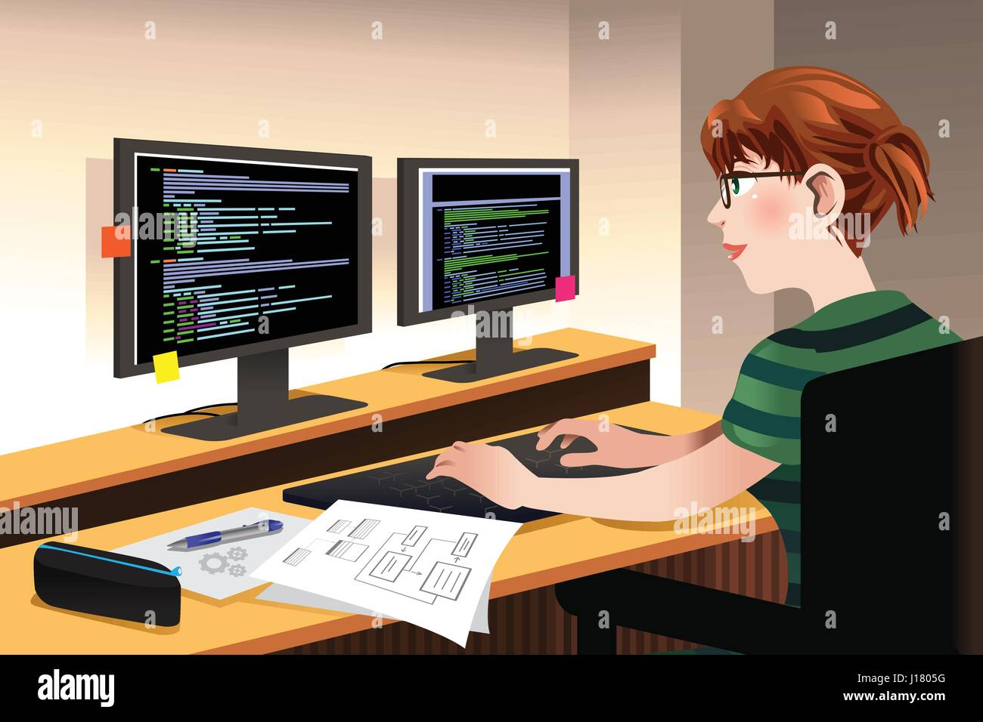
Développement

Slide 14
III – Développement Position actuelle
Préparation au développement
(≈ 1 journée)
Analyse
Développement
Final
≈ 1 semaine
Début du stage

Slide 15

Résultats

Slide 16
IV – Résultats : avant

Slide 17
IV – Résultats : après

Slide 18

Bilan

Slide 19
V – Bilan
Stage TRÈS ENRICHISSANT :
Découverte du monde de l’entreprise (côté informatique) et s’y adapter
Approfondissement de mes connaissances théoriques et pratiques en (citer les langages utilisés)
Échanger, travailler avec des professionnels du milieu
Gérer un long développement bout à bout :
Analyse des besoins
Conception – architecture – organisation
Développement – tests
Finalisations
Lancement

Slide 20
Merci pour votre attention !
Des questions ?

